Slide 1
«ЛЮБИМОЕ СЕЛО ЕЗДОЧНОЕ
– МОЕ РОДНОЕ»
МБДОУ «Сказка» «Детский сад общеразвивающего
с. Ездочное Чернянского района Белгородской области»
Карпенко Ника ( 6 лет)
Руководители: Крамаренко Н.А. Бакарас Т.В.

Slide 2
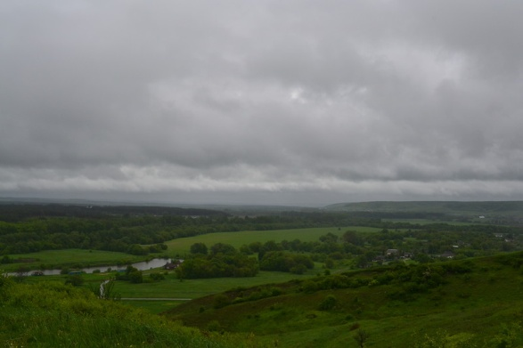
История села Ездочное уходит своими корнями в далёкий XVII век. Первое упоминание о селе (слободе) Ездочное относится к 1643 году. Ездоцкий, Ездоцкое, Ездоцкая слобода, Ездочное - все эти названия произошли от слова «ездоки», которые делали объезды степи для выявления передвижения кочевников.
В состав нынешнего села вошли два населённых пункта: слобода Ездочное (первая половина XVII века) и древняя слобода Масловка (середина ХIV века). Поселения располагались по берегам речки Грязновка: Ездочное — на правом, Масловка — на левом. Место положения сёл не изменилось до сих пор, а вот название слободы Масловка утратилось, оставшись только в названии улицы Старомасловская.
Первая школа была открыта в 1872 году в слободе Старая Масловка, в 1,5 верстах от Ездочного. Это была церковно-приходская школа.
Наше село Ездочное расположено в живописном месте — оно окружено сосновыми лесами, недалеко протекает река Оскол. Местность за рекой холмистая.
На правом берегу реки Оскол расположен лиственный лес, пойменные луга. Недалеко находится наша гордость и святыня — Холковский Свято-Троицкий историко-архитектурный монастырский комплекс, история которого ведется с 1620 года.
Сегодня Ездочное - современное село с хорошими перспективами. Для детей и учащейся молодежи функционируют Дом ремесел, общеобразовательная и детская школа искусств, детский сад, дом культуры.
В центре села, разбит парк, где предусмотрены зоны отдыха, фонтан, детская площадка, цветники, газоны

Slide 3
О селе моем любимом,
Будет разговор,
О селе родном и милом,
Где мы все живем!
Не найду угла другого,
Чтоб меня душой завлек-
Дом родной – село родное
Сердцу милый уголок.

Slide 4
Просыпаюсь рано на заре, Вижу я сердечко дорогое, Это сердце малой Родины моей, Радости своей от Вас не скрою!!!

Slide 5
И
Красивое мое село
Расположилось возле быстрой речки!
Река Оскол вокруг затенена,
Ты тоже в моем маленьком сердечке!

Slide 6
А в центре села
есть красивая школа…

Slide 7
Рядом со школой находится клуб,
В клубе на сцене распахнуты шторы,
Много ребят занимаются тут.

Slide 8
Этому у нас есть подтвержденье
Ремесленнический двор расположился тут

Slide 9
Здорово летом в нашем селе, Лето бывает у всех на земле!
В Ездочном прекрасны летние дни,
Красочно, ярко проходят они.

Slide 10
А потом узнала я, что сад - отличная семья. Воспитатели и дети – группа лучшая на свете! На занятиях считаем, стихи про садик сочиняем, рисуем, лепим, мастерим.
Удивить мы всех хотим!

Slide 11
Поставлен памятник героям,
Им бы на свете жить, да жить,
И в день победы всем народом,
Придем мы их благодарить.

Slide 12
Рядом с нашим селом, через речку
Находится наша гордость, святыня –
Холковский Свято – Троицкий подземный монастырь.

Slide 13
Монастырь стоит на земле родной,
Колокольный звон нас завет домой,
Я стою молюсь, а в душе покой,
ВСЕ ИСПОЛНИТСЯ НА ЗЕМЛЕ РОДНОЙ!

